Slide 1


স্বাগতম

Slide 2
পরিচিতি
শিক্ষক
পাঠ
পথিক চন্দ্র দাস
সহকারি শিক্ষক ( ব্যবসায় শিক্ষা)
কৃষ্ণপুর বহুমুখী উচ্চ বিদ্যালয়
ধোবাউড়া ,ময়মনিসংহ।
বিষয়ঃ ব্যবসায় উদ্যোগ
অধ্যায়ঃচতুর্থ
সময়ঃ৫৫ মিনিট
তারিখঃ১২/০২/২০১৩

Slide 3
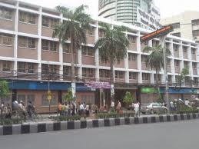
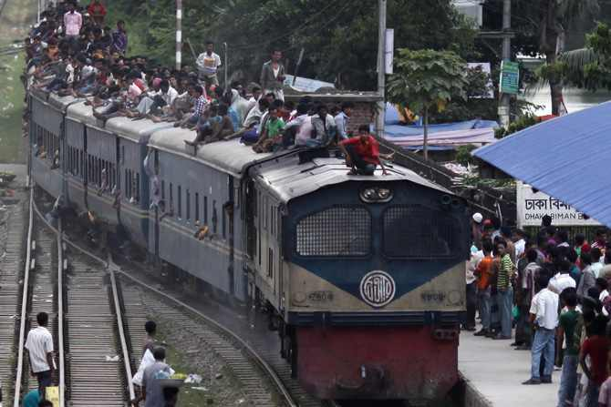



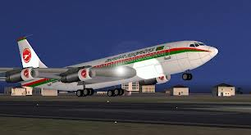
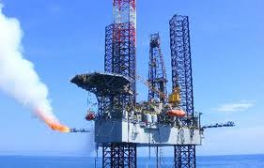
পূর্ব জ্ঞান যাচাই

Slide 4


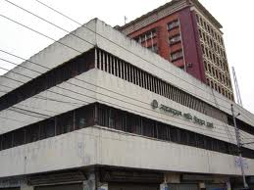
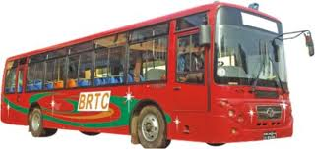
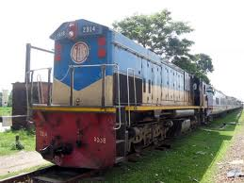


Slide 5

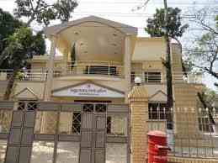
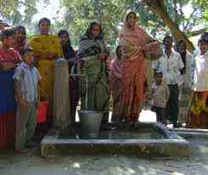

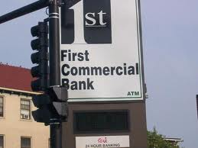
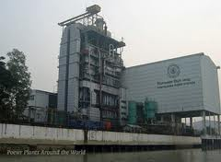

Slide 6


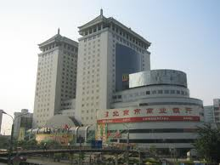


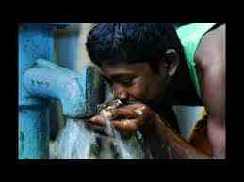


উপস্থাপন

Slide 7
শিখণ ফল
এই পাঠ শেষে শিক্ষার্থীরা –
রাষ্ট্রীয় ব্যবসায় সংগঠন সম্পর্কে বলতে পারবে ।
বিভিন্ন প্রকার রাষ্ট্রীয় ব্যবসায়ের নাম উল্লেখ করতে পারবে ।
কিভাবে একচেটিয়া ব্যবসায়ের দৌরাত্য রোধ করা যায় তা বলতে পারবে।
কেন রাষ্ট্রীয় ব্যবসায়ের প্রয়োজন তা উল্লেখ করতে পারবে?
রাষ্ট্রীয় ব্যবসায় সংগঠনের বৈশিষ্ট্য সমূহ বর্ণনা করতে পারবে।

Slide 8
পাঠ শিরোনাম
রাষ্ট্রীয় ব্যবসায় এর ধারণা ও বাংলাদেশের রাষ্ট্রীয় ব্যবসায় পরিচিতি

Slide 9
দলীয় কাজ
ধারণা ও বৈশিষ্ট্য বিশ্লেষণ করে রাষ্ট্রীয় ব্যবসায়ের প্রয়োজনীয়তা চিহিৃত কর।

Slide 10
মূল্যায়ন
রাষ্ট্রীয় ব্যবসায় সংগঠন কি ?
রাষ্ট্রীয় ব্যবসায়ের ৩টি উদাহণ দাও।
কিভাবে একচেটিয়া ব্যবসায়ের দৌরাত্য রোধ করা যায়?
রাষ্ট্রীয় ব্যবসায় সংগঠনের ২টি মৌলিক নীতিমালার নাম বল।

Slide 11
বাড়ীর কাজ
রাষ্ট্র কর্তৃক যে ব্যবসায় প্রতিষ্ঠানগুলি পরিচালিত হয় তার একটি তালিকা তৈরি করে আনবে।

Slide 12


